Slide 1
ДОБРОВОЛЬЧЕСКАЯ ДЕЯТЕЛЬНОСТЬ ОТРЯДА «ДОРОГОЮ ДОБРА» МБОУ СОШ №1 г. Спасска им. В.А. Шпагина

Slide 2
Волонтерский отряд оказывает помощь людям с ограниченными возможностями, занимается благоустройством и уборкой территорий. Реализует проект «Гордись и помни» направленный на благоустройство мест захоронений Героев Великой Отечественной войны. Участвует в социально –значимых акциях.

Slide 3
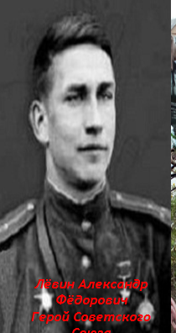
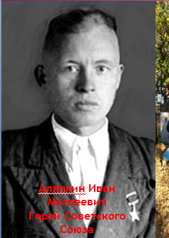
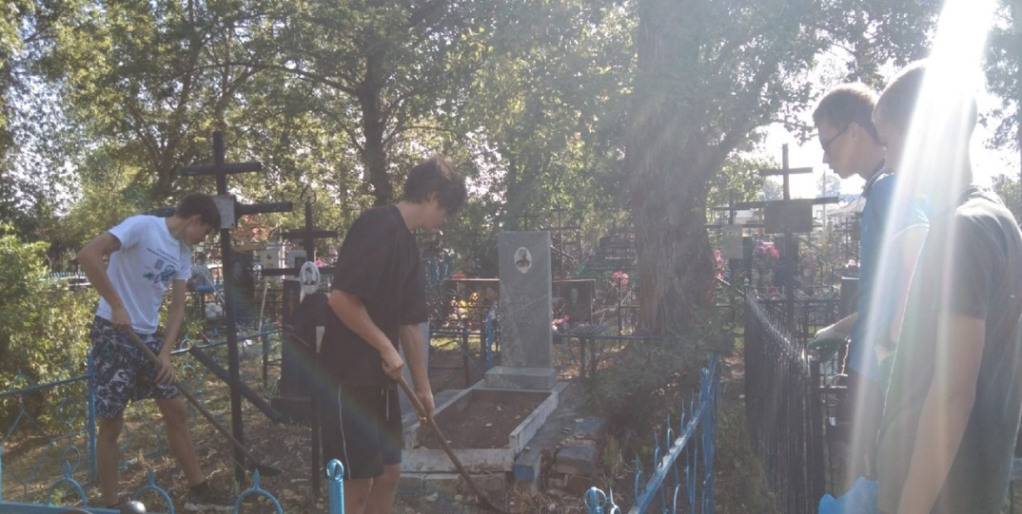
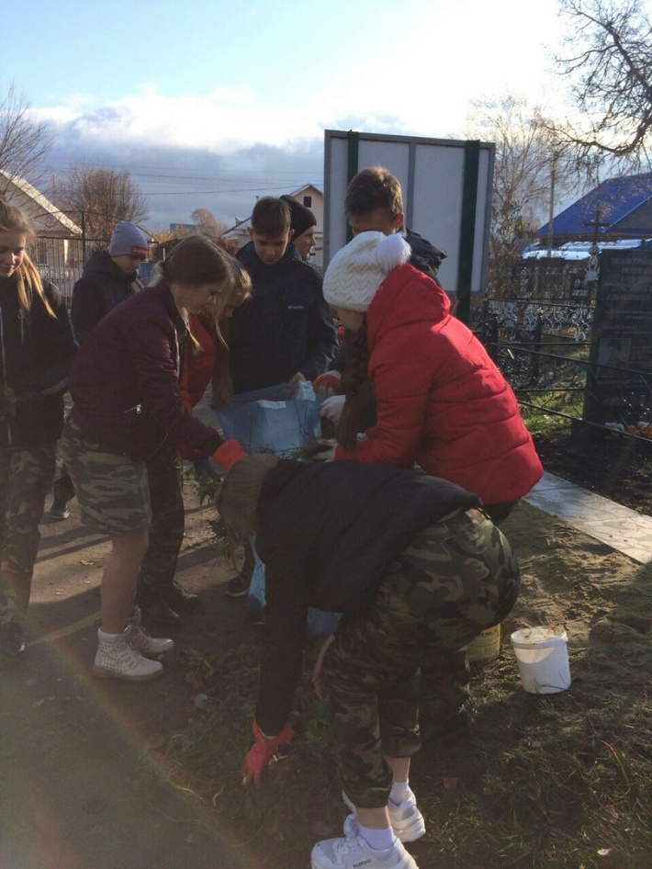
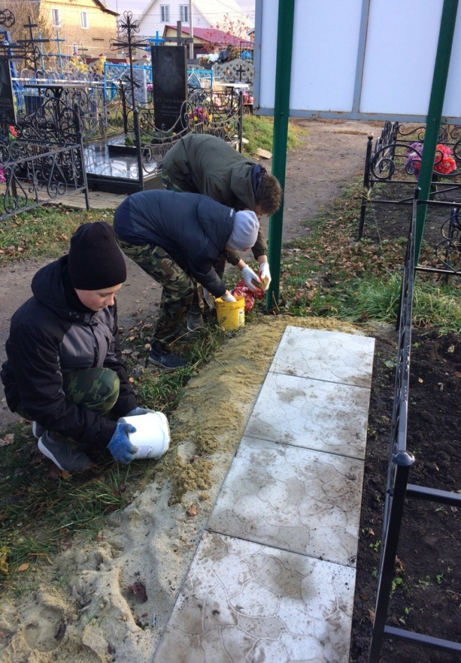
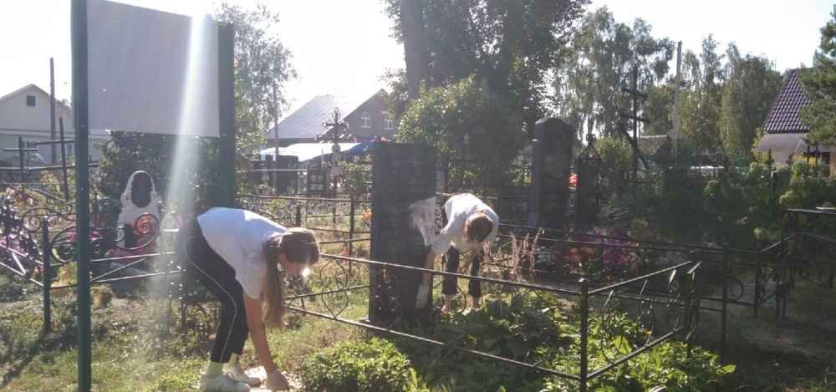
Реализация проекта «Гордись и помни!»

Slide 4
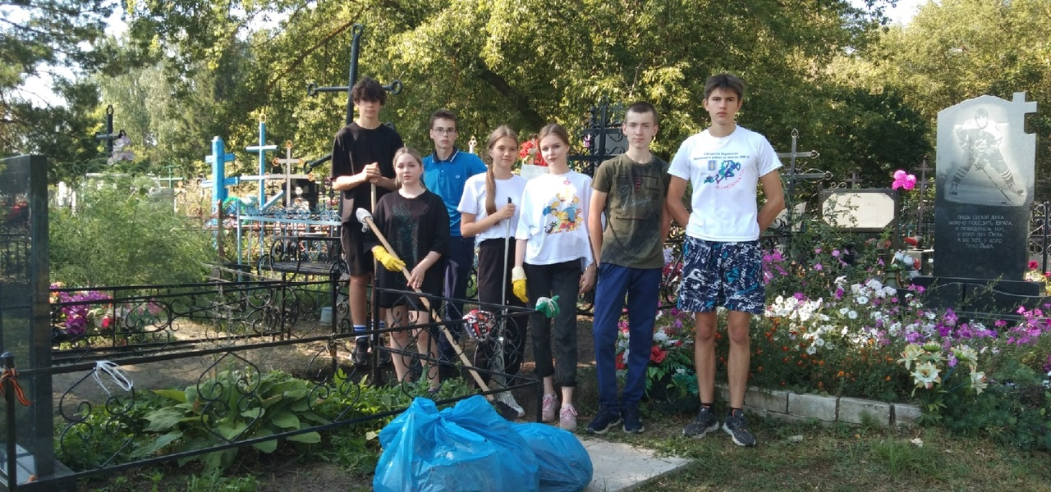
Реализация проекта «Гордись и помни!»

Slide 5
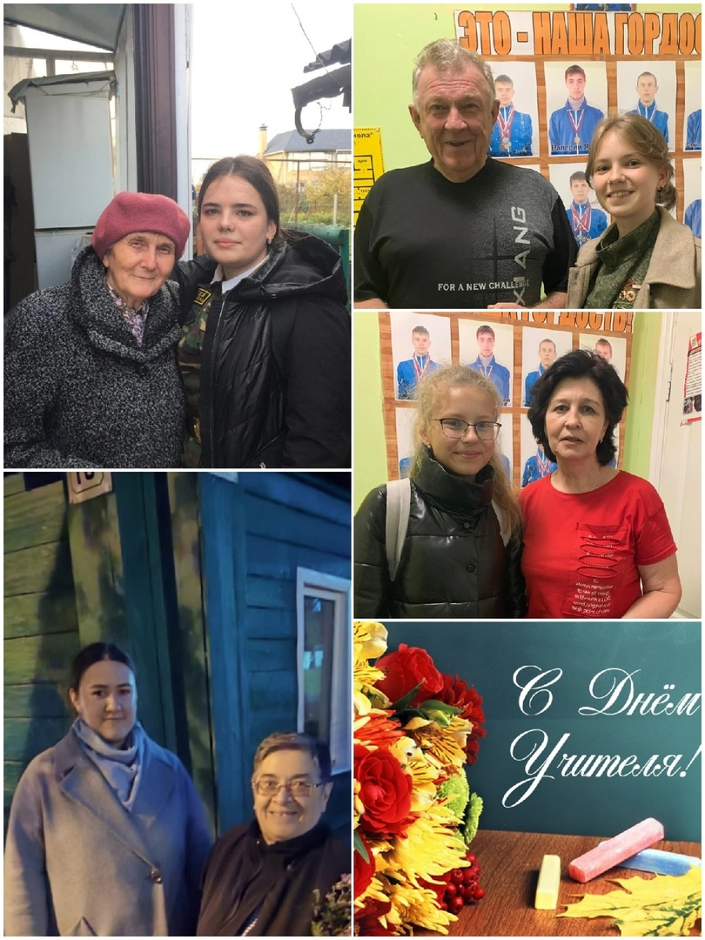
Дарите добро людям!
Акция « Поздравь ветерана педагогического труда»

Slide 6
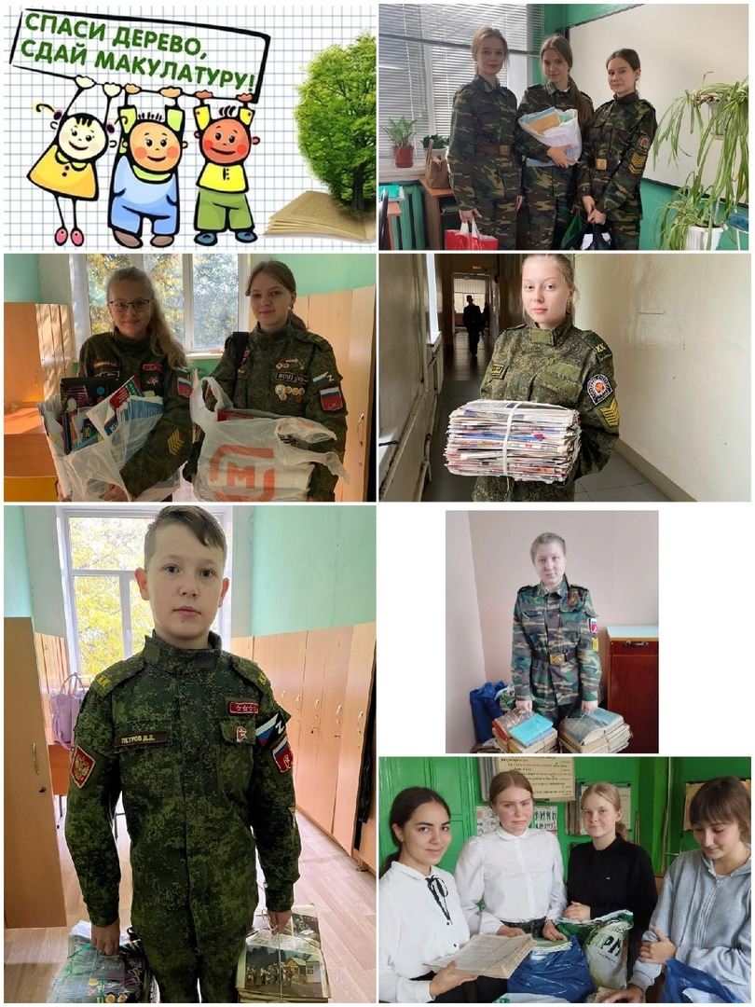
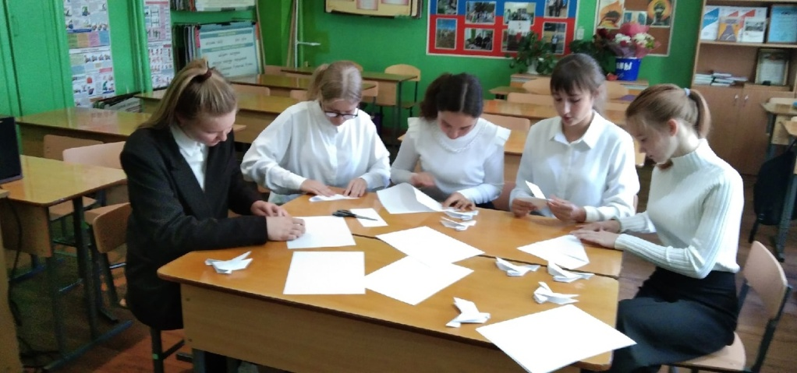
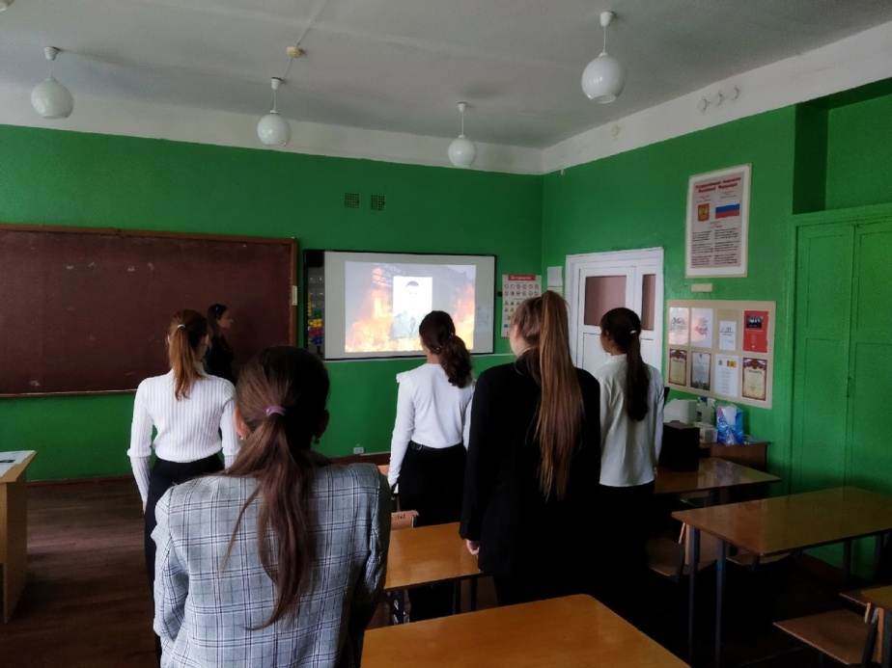
Экомарафон «Собери макулатуру – спаси дерево!»
Час памяти «Беслан. Мы помним!»

Slide 7
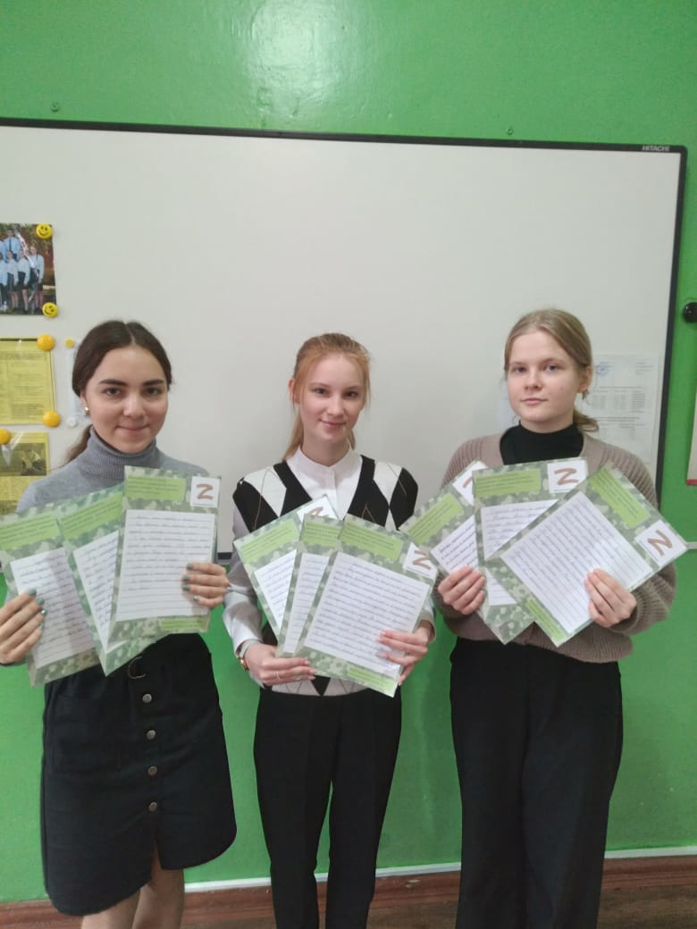
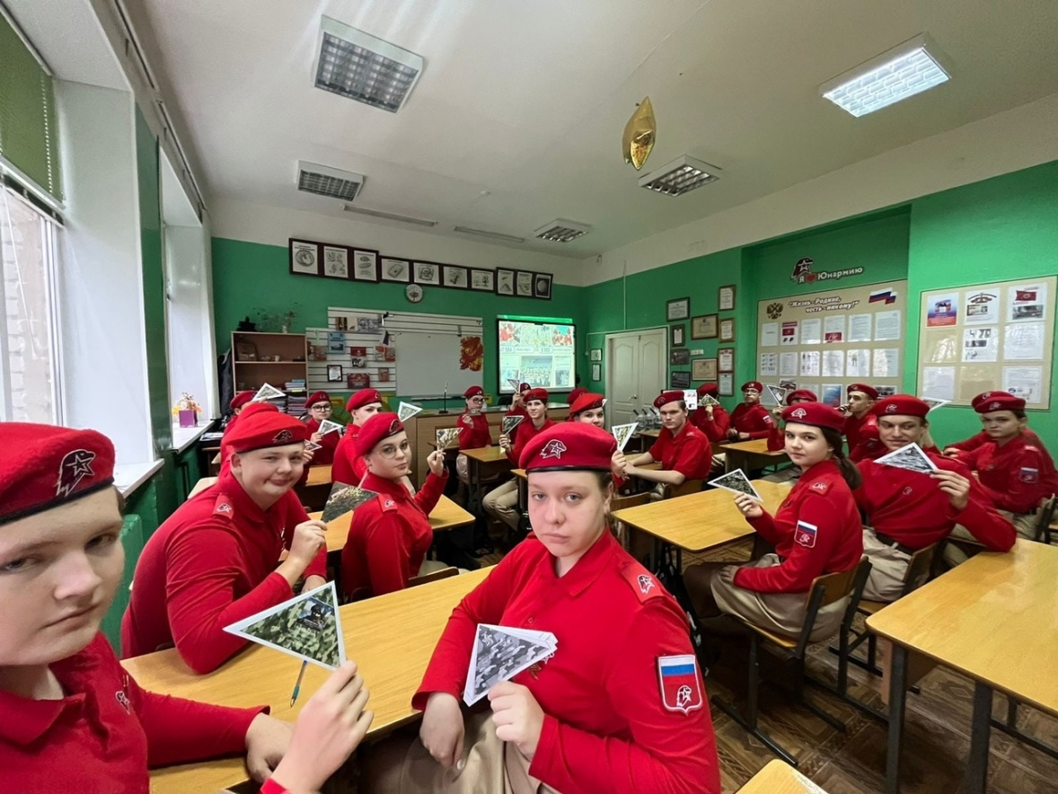
«Письмо солдату»

Slide 8
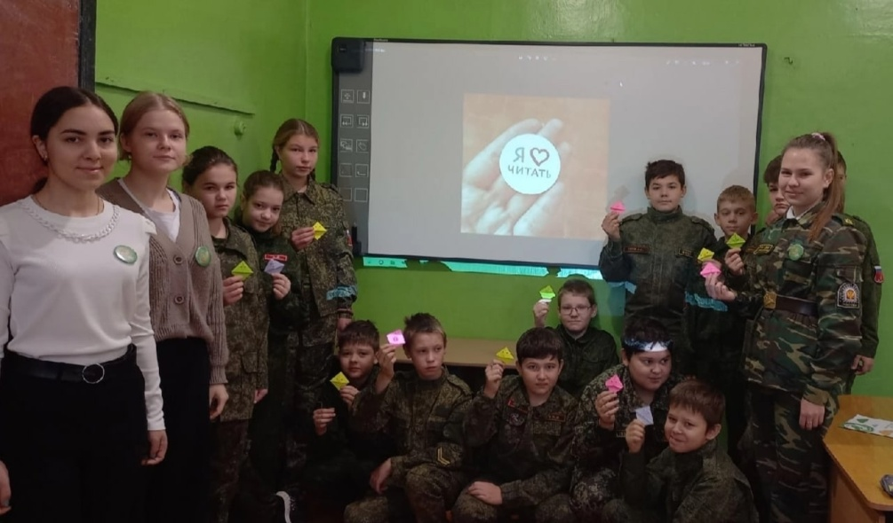
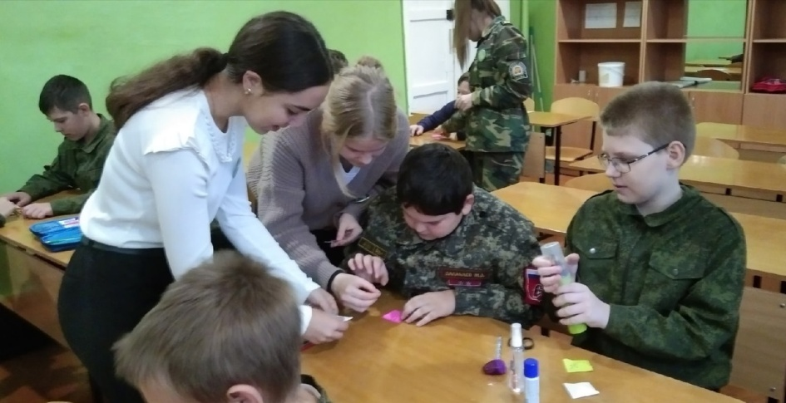
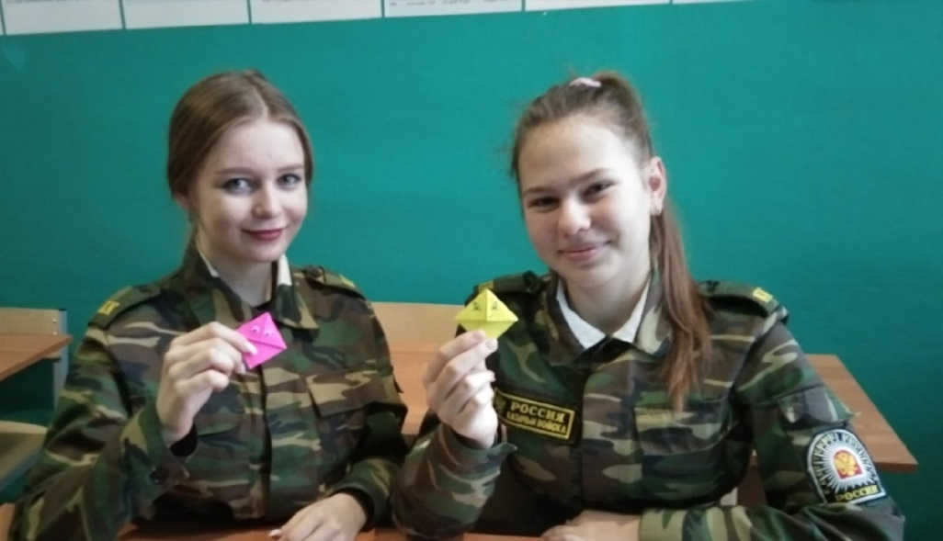
« На страницах любимых книг»

Slide 9
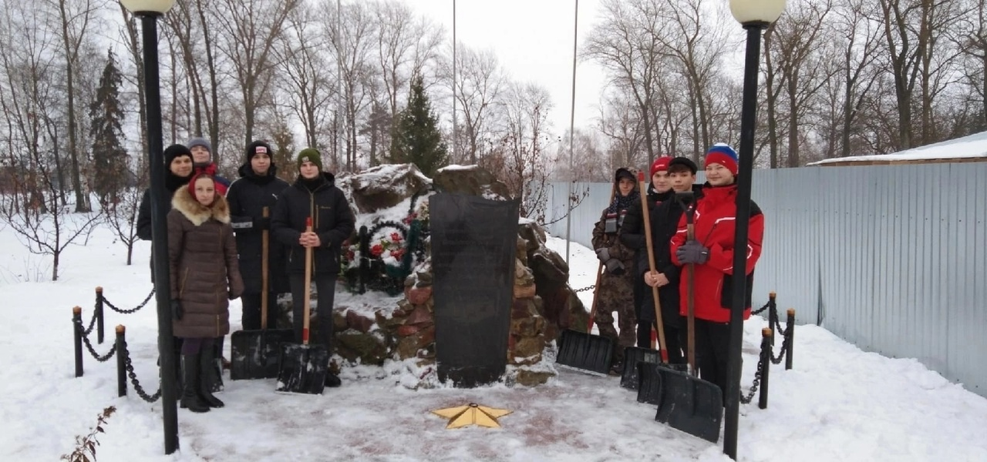
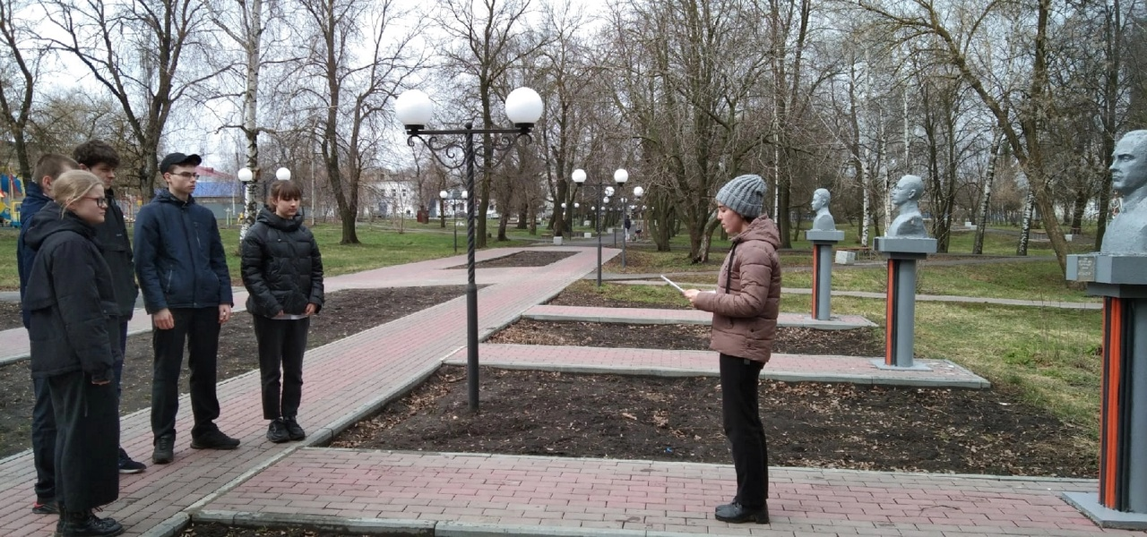

Slide 10
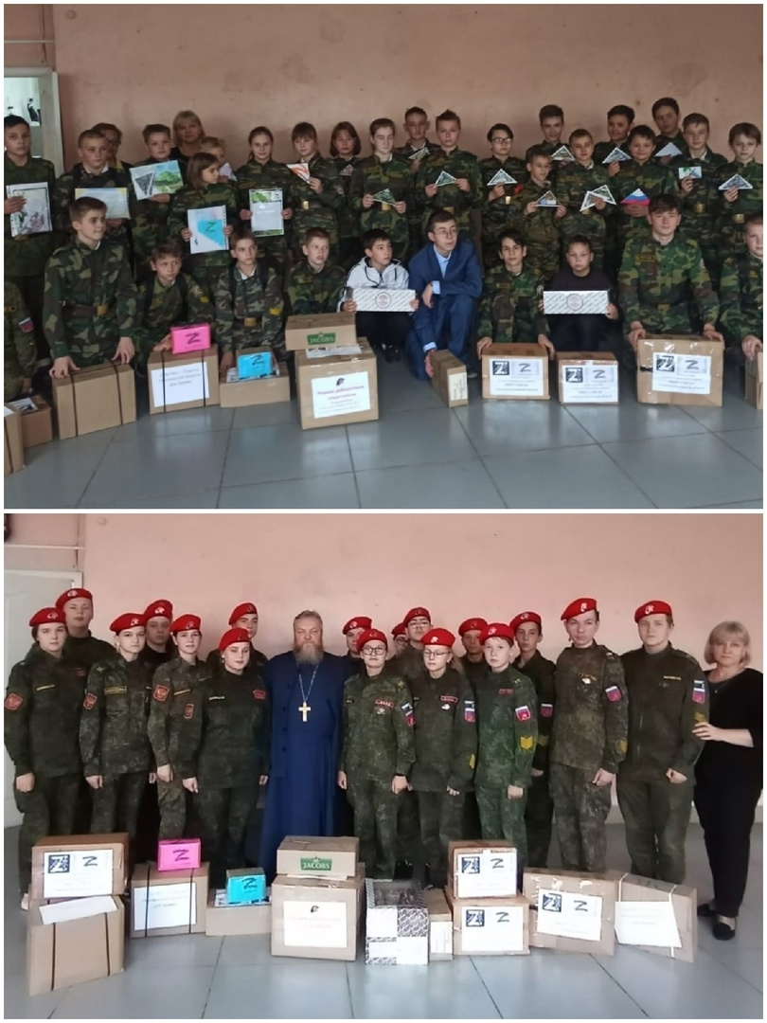
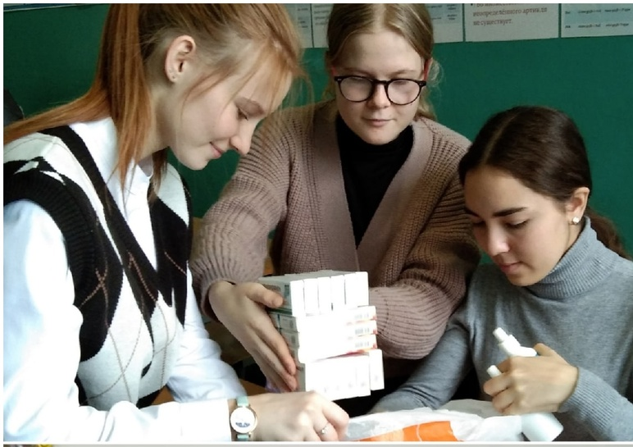
СВОИХ НЕ БРОСАЕМ!

Slide 11
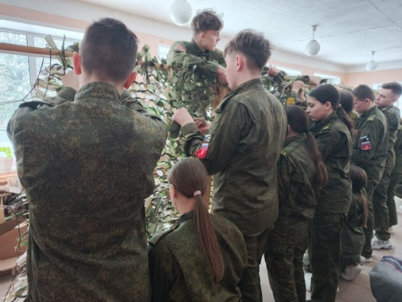
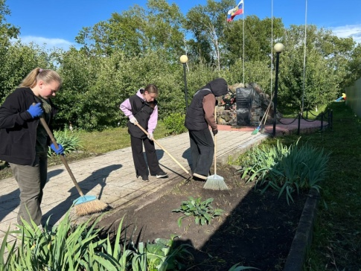
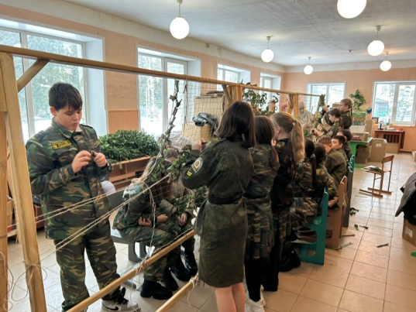
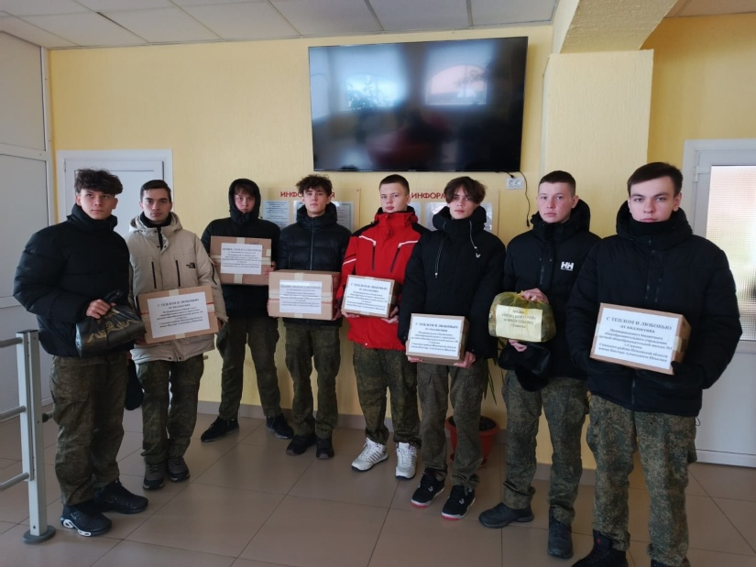

Slide 12
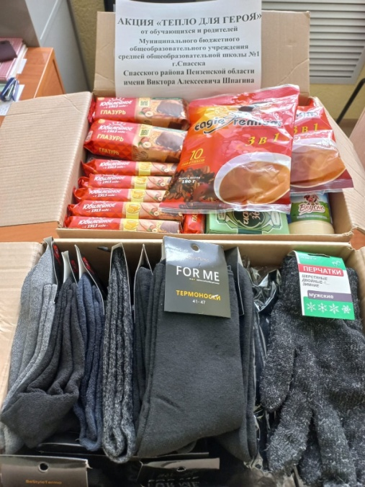
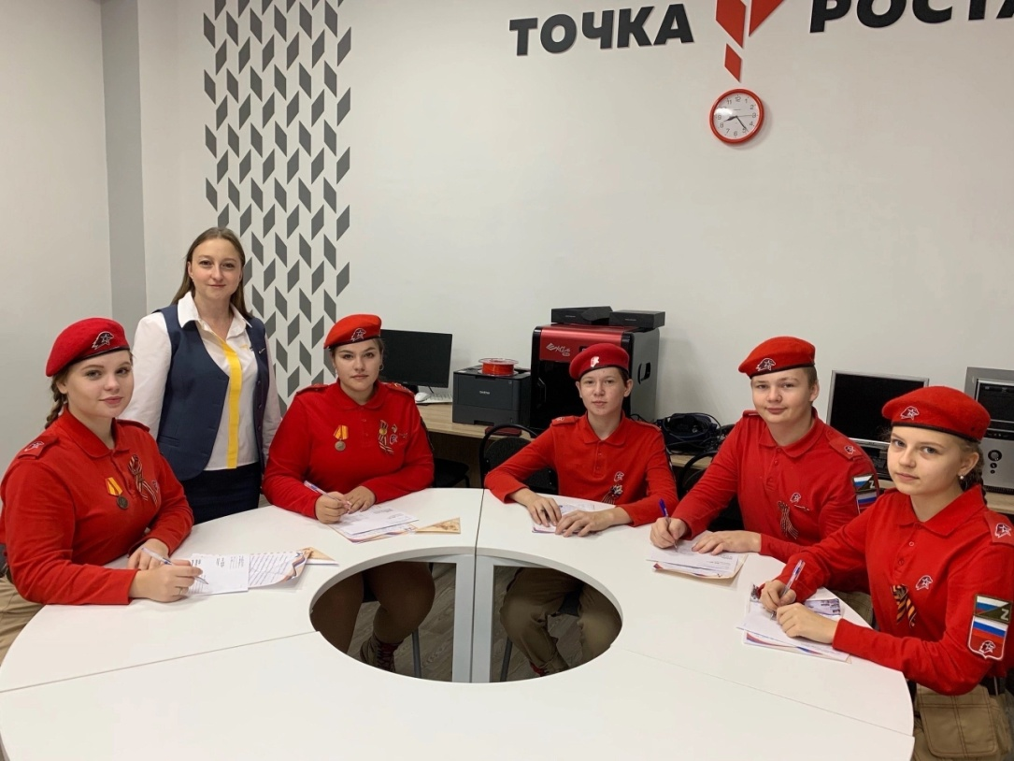
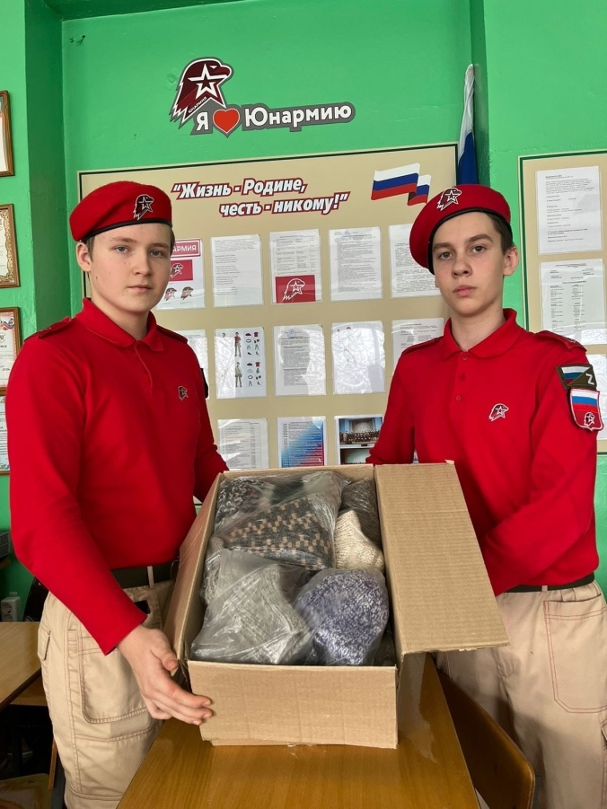
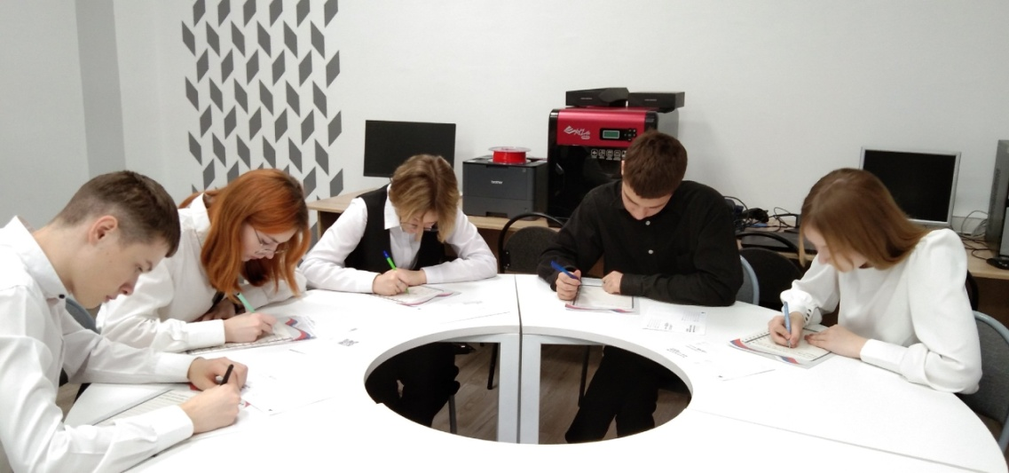
СВОИХ НЕ БРОСАЕМ!

